Slide 1

可食用消毒液项目
商业计划书
四川膨旭科技有限公司

Slide 2
产品特点
对妇科炎症、男科炎症及手术杀菌效果显著，对病毒、真菌、细菌的杀毒率达到百分百
各种病变引起的破损性皮肤或黏膜的清消，防感染、防扩散、抗过敏，各类化脓面的冲洗与消毒，能够预防再度感染
杀菌
显著
防感染
减痛
无刺激
对手术（术前、术中、术后）的杀菌冲洗和伤口处理，可代替酒精、碘伏等医用消毒产品
对各类烧伤、烫伤、灼伤减少疼痛
产品特点
皮肤科、牙科、口腔溃疡、喉咙肿痛、急性腹泻等症状的抗菌治疗
促进
愈合
伤口等创面的清消预防感染，促进伤口愈合，少留疤痕，效果显著
抗病菌
酸性氧化电位水 (electrolyzed-oxidizing water ，简称EOW)，于20世纪80年代由日本首先研制，因其对MRSA（有"超级病菌"之称的耐甲氧西林的金黄色葡萄球菌）有显著杀菌效果，而最先用于医药领域。经过多年研究实践，酸性氧化电位水杀菌的高效性、杀菌后无残留毒性、对人体的无害性、对环境的无污染性、利于环保等优点已逐渐被人们所接受。

Slide 3
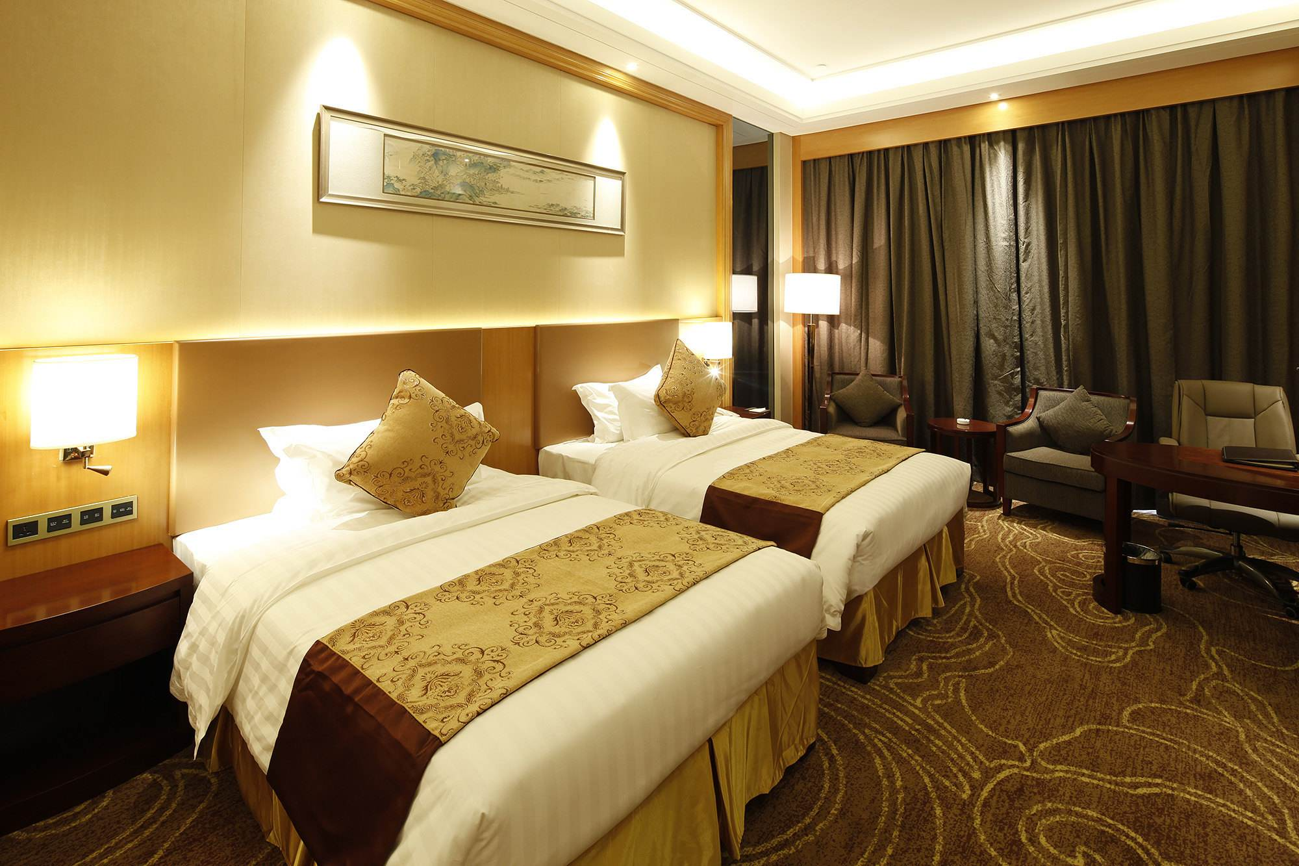

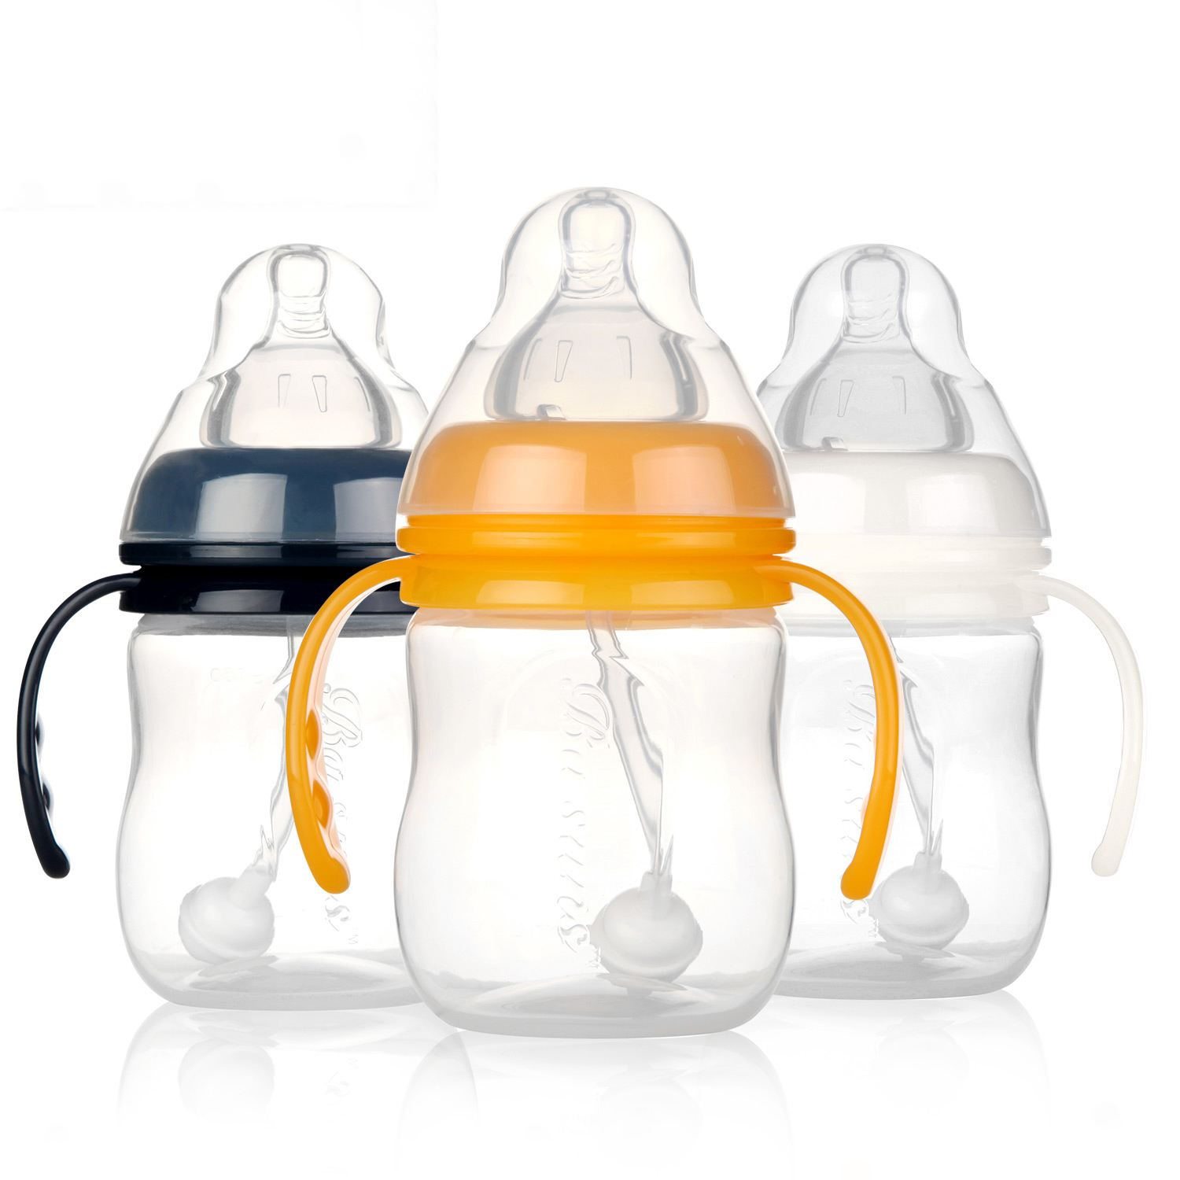
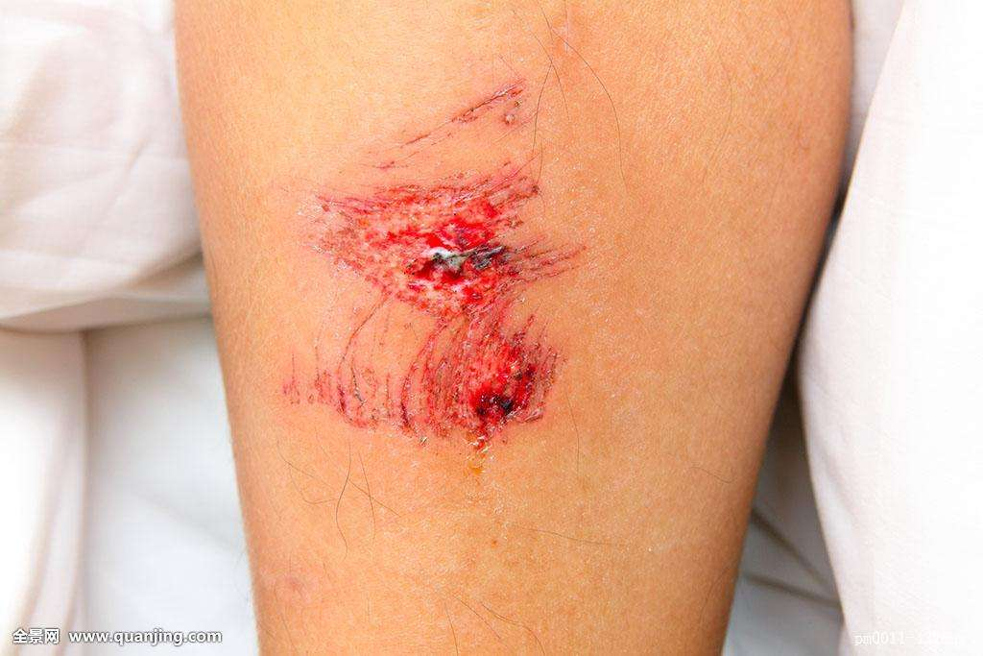
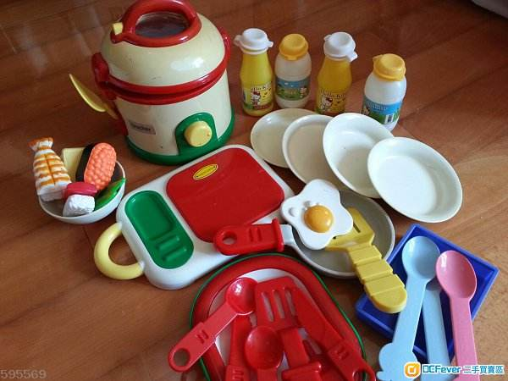
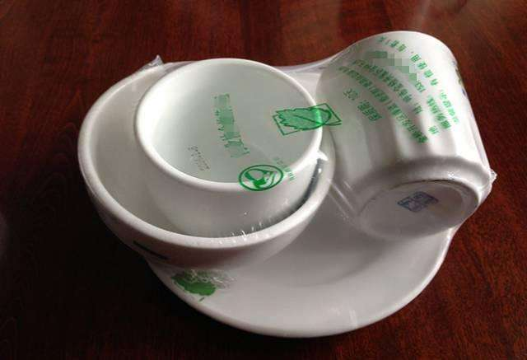
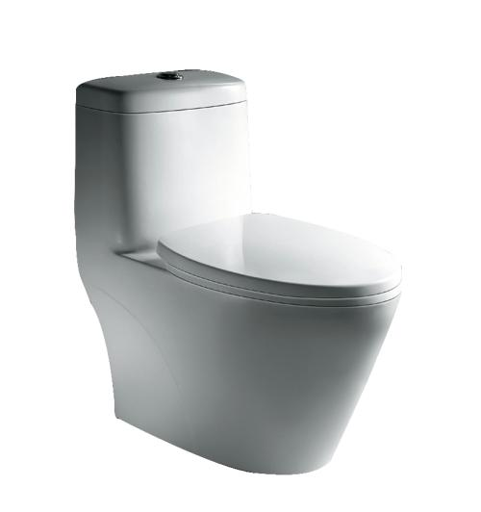
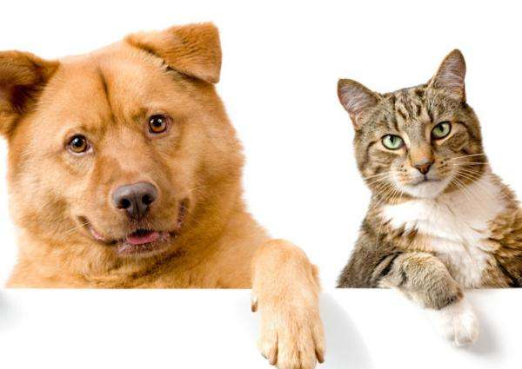

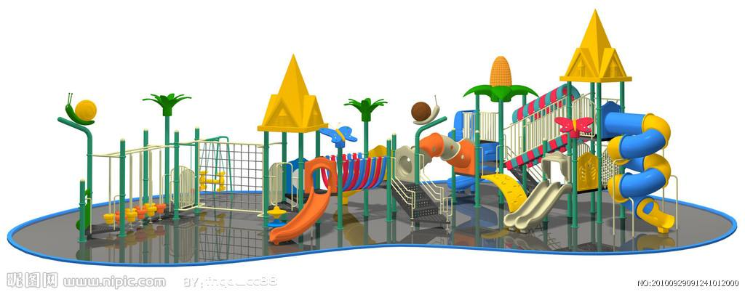
需求分析

Slide 4
核心优势
安全无毒
无有害残留
杀菌
率高
杀菌快速
毒理学安全性结果表明：氧化还原电位1173.8mV，pH值2.66，有效氯为58.2mg/L的酸性氧化电位水急性经口毒性试验，对大鼠、小鼠急性经口LD50均大于10000mg/kg（体重），属于实际无毒级。皮肤刺激试验属于无刺激，急性眼刺激试验属于无刺激。
主要生成物为次氯酸、氯气、盐酸、 活性氧、活性羟基（·OH）、过氧化氢。在室温、密闭、避光的条件下较稳定，而在室温暴露的条件下，可自行分解成自来水
酸性氧化电位水在5 min内可使含量为10μg/ml的HBsAg（乙型肝炎表面抗原）转阴，和其他含氯消毒剂或高效氧化剂比较，如目前市售1000 mg/L浓度的84消毒剂及同浓度的ClO2，都需15 min才能使10μg/mL的HBsAg转阴，可见酸性氧化电位水破坏HBsAg的时效性更强。
对金黄色葡萄球菌、表皮葡萄球菌、粪肠球菌、绿脓杆菌等菌种的杀灭时间均小于10 s；同白色念珠菌、土曲菌和毛孢子菌作用30 s，杀灭率均大于99.90%。

Slide 5
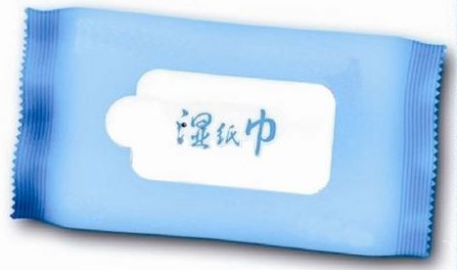
产品介绍
婴幼儿专用 20元/包
妇女专用 20元/包
日常消毒 15元/包

Slide 6
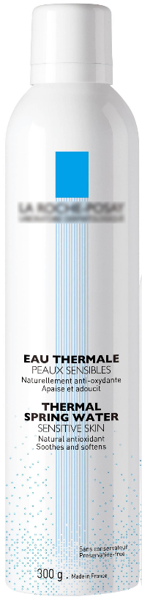
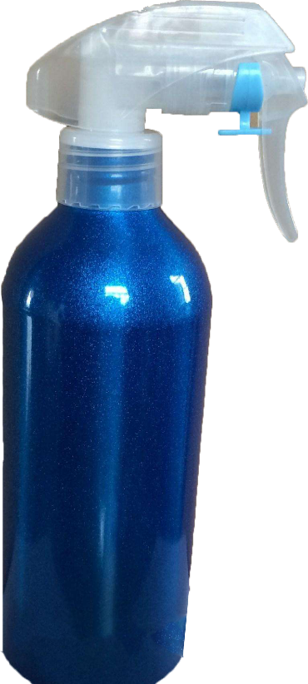
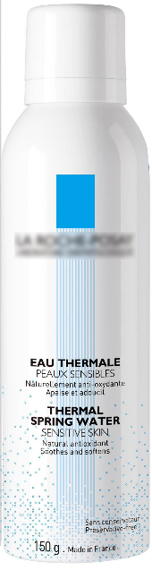
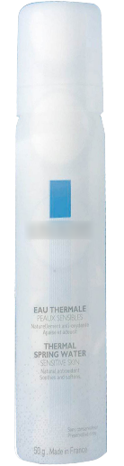
介绍
50ml 39元/瓶
旅行装
120ml 98元/瓶
轻便装
260ml 168元/瓶
家庭装
500ml 298元/瓶
经济装

Slide 7
销售渠道
药店
社区
医院
增值
服务
零售
渠道
医院
超市
门诊
便利店

Slide 8

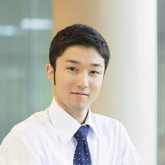
团队成员
总经理
代膨岭
技术总监
杨放
市场总监 XXX
客服经理 XXX
运营公司四年获取专利50余项，产品涉及众多领域，对市场有非常敏锐洞察力，2015年成立膨旭科技有限公司。
新药中试四川省重点实验室研究员

Slide 9
财务计划
融资需求
资金使用计划占比
60万
第一期
第一期融资60万元，必须带一定市场资源或合作渠道。
第一期投资将主要用在以下方面：购置设备比为50%、检测认证占比为16%、办公运营占比17%、生产费用占比17%。

Slide 10
SWOT分析
我们的优势有哪些？
我们的劣势有哪些？
S
W
1、突破长时间保存的技术优势；
2、丰富系列产品，可选择范围广成交率高。
1、暂无较高知名度；
2、市场其他消毒产品价格较低。
1、产品本身功能优势吸引消费者；
2、市场同类竞争少；
3、市场先机明显。
1、暂无质检认证；
2、暂无疾控中心认证。
T
O
我们的机会有哪些？
我们的威胁有哪些？

Slide 11
谢谢聆听
THANKS FOR YOUR ATTENTION
汇报人 ：涛涛涛

